Slide 1
LSM-tree & SuRF
Xing.Qu

Slide 2
Background:Organization of data in database
HashMap (KV)
IUD,Random query √
Range query ×
B+tree (RDMS)
IUD,Random and range query √
IO,scalable ×
LSM-tree(NoSQL,NewSQL)
IUD,Random and range query, seq write √
Sacrifice a little read ×
Notes:
B树Level，磁盘io，分裂导致数据离散，数据量的扩展性

Slide 3
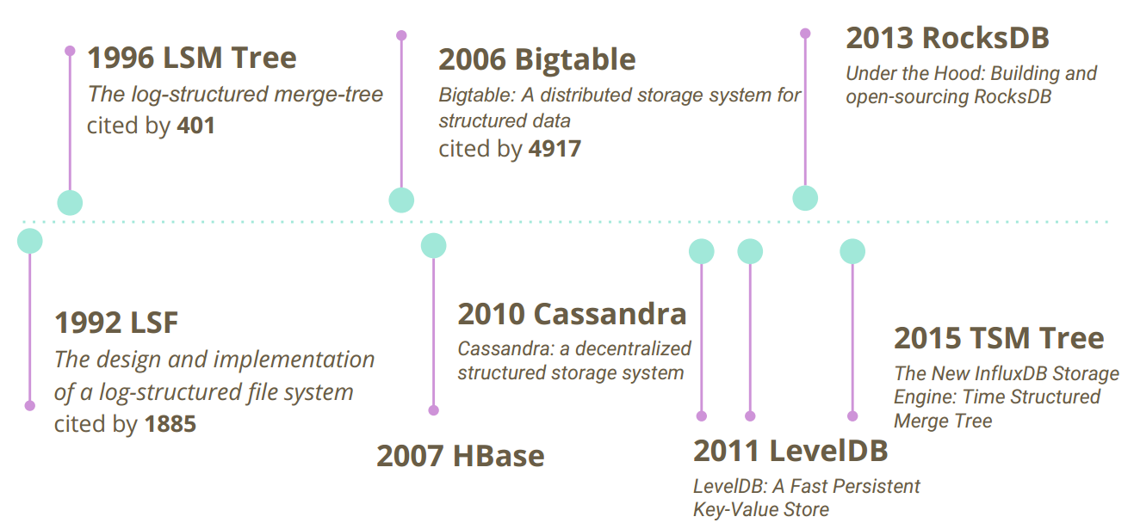
Log Structured Merge Tree
History of LSM Tree
Notes:
Log comes from log structured file system
LSM Tree is a concept than a concrete implementation Tree can be replaced by other data structure like map
RocksDB:持久化的文件系统

Slide 4
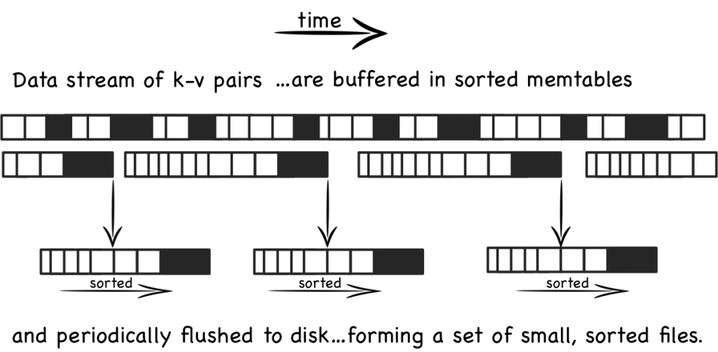
The Base LSM Algorithm

Slide 5
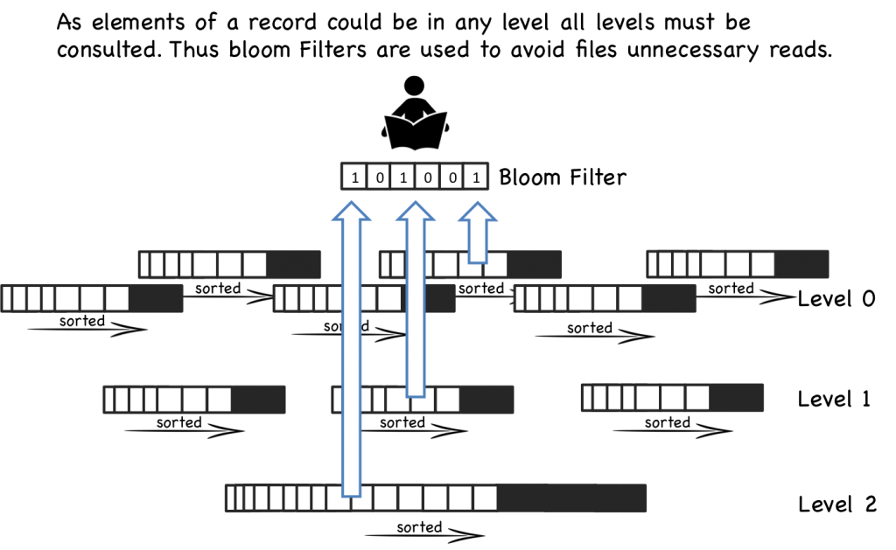
The Base LSM Algorithm

Slide 6
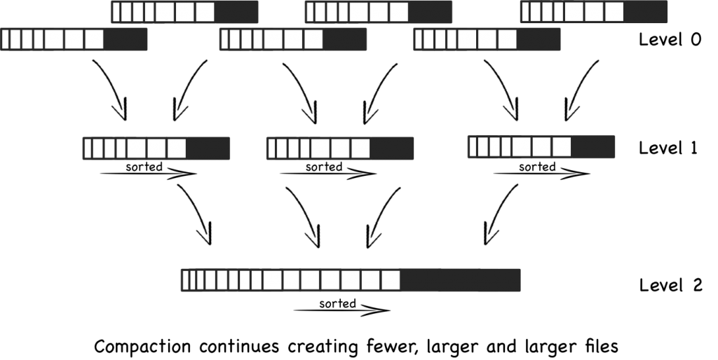
Basic Compaction

Slide 7
Log Structured Merge Tree
MemTable
An in-memory data-structure holding data before they are flushed to SST files
Hash table and B+tree/SkipList/HashSkipList/…
SSTable(Sort String Table):
An SSTable provides a persistent,ordered immutable map from keys to values, where both keys and values are arbitrary byte strings.
Write-Ahead Logging(WAL):
Rebuild memTable
Read：bloomfilter
Write: memory operator
Compactions maybe take vary long long time

Slide 8
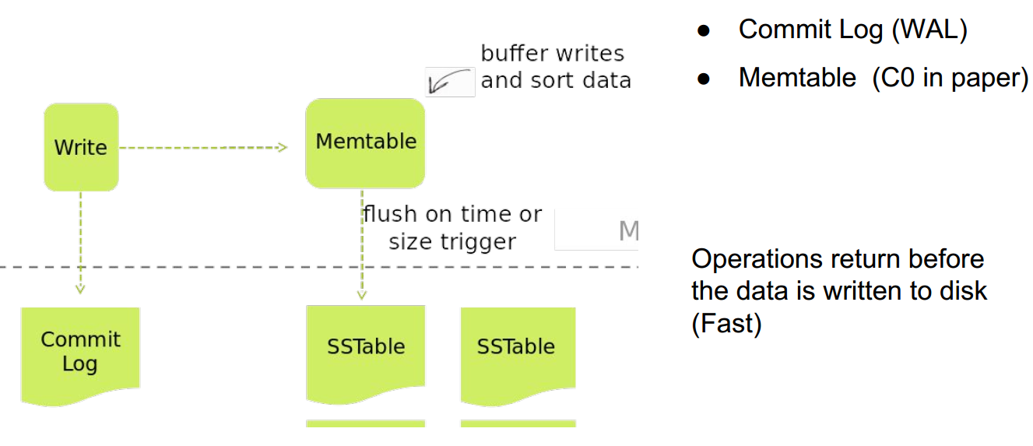
Cassandra Write
Notes:
在内存中我们可以利用Red-black tree 或者AVL tree保证有序

Slide 9
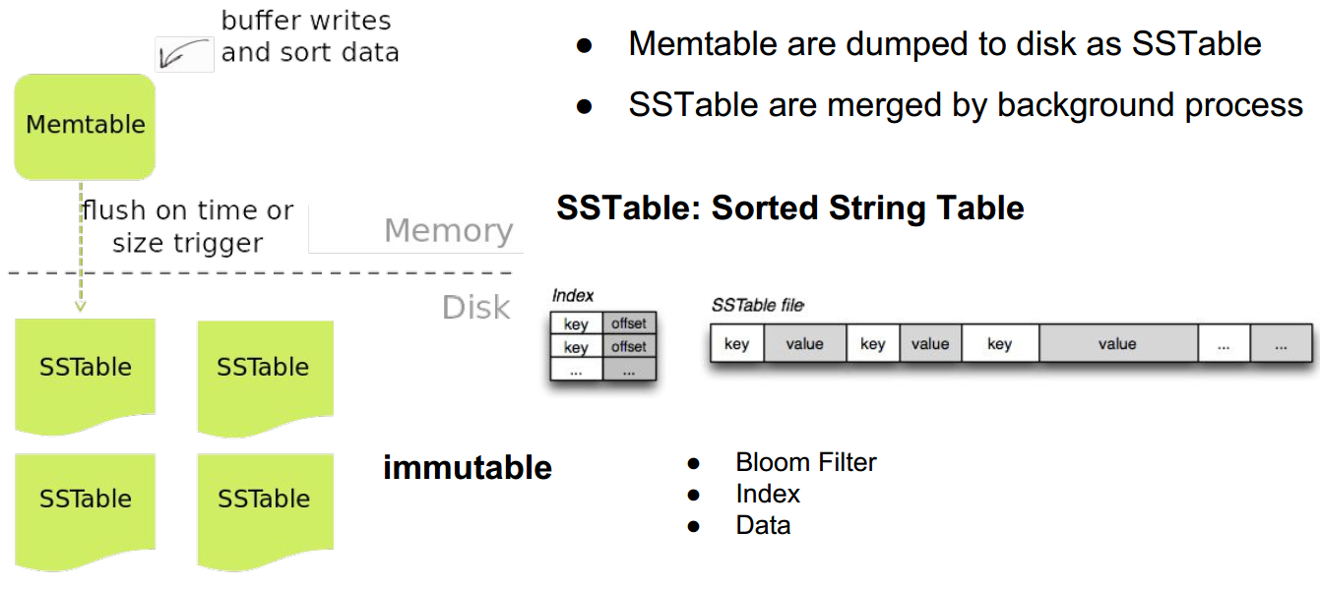
Cassandra Merge

Slide 10
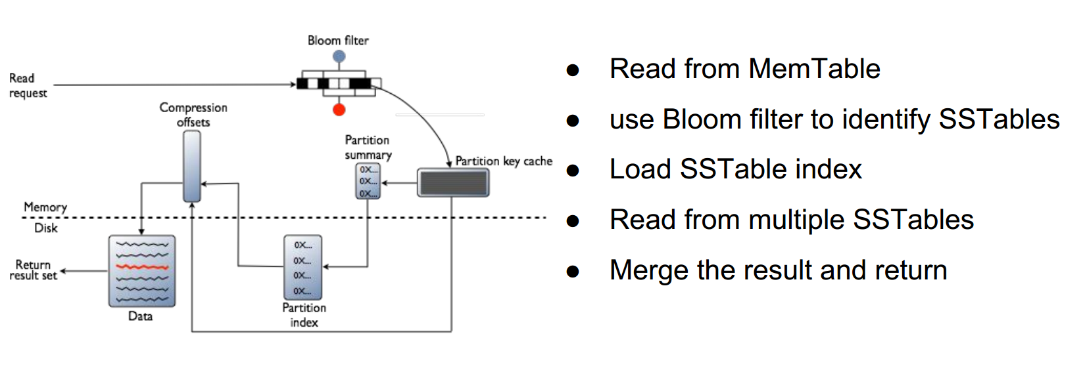
Cassandra Read
Notes:
Cassandra key-value system
MemTable : B+tree and hash table

Slide 11
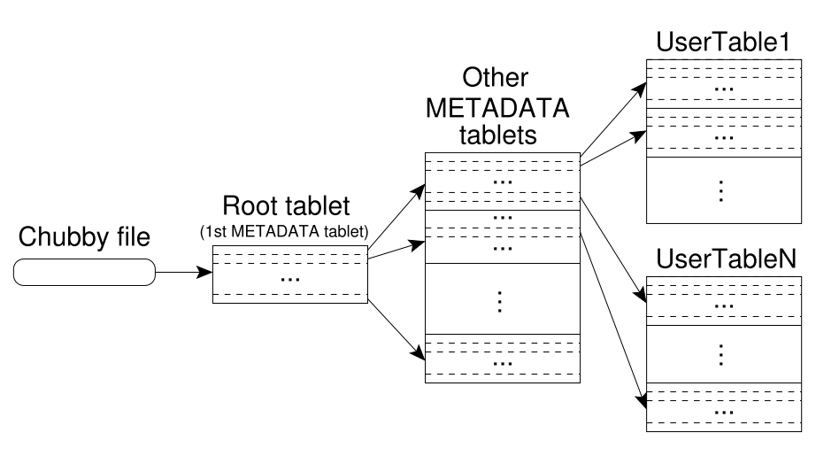
SSTable Location
Metadata table rowkey:
tableName,regionStartKey,regionEndKey
Root Tablet:
Location metadata tablets

Slide 12
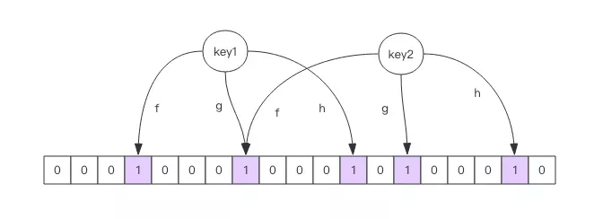
How to improve the performance of read?
Use filter to reduce the amount of sstable to reduce IO and CPU
Point query: bloom filter,<min,max>
Rang query?
A.addr=“XXX%”
prefix seek (bloom filter)
Timestramp range query

Slide 13
SuRF: Practical Range Query Filtering with Fast Succinct Tries
Chang, Fay,CMU,the 2018 SIGMOD Best Paper Award
Notes:
Succinct Range Filter

Slide 14
Succinct Data Structure
… uses an amount of space that is “close” to the information-theoretic lower bound, but still allows efficient query operations. [wikipedia]

Slide 15
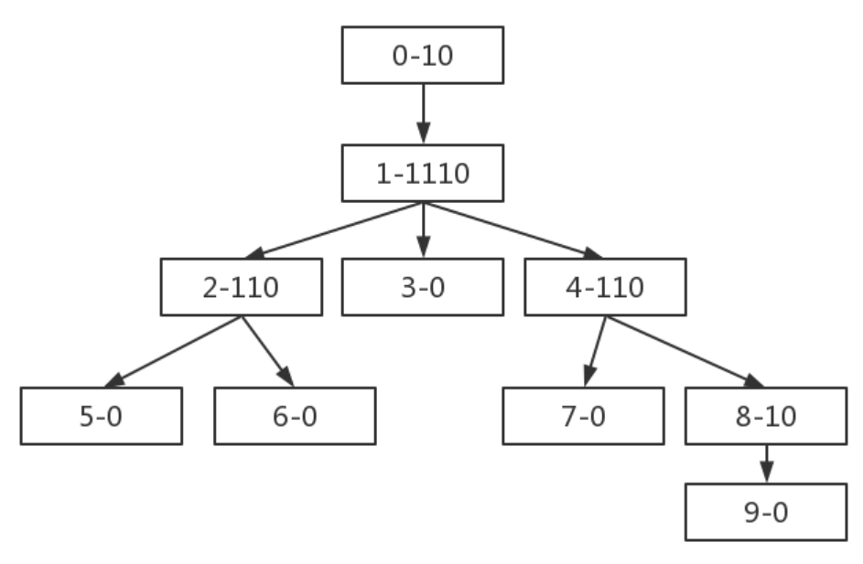
Level-Ordered Unary Degree Sequence (LOUDS)
Encoding Rule:
Sequence traversal
The node of this tree has N children, then it is encoded with N 1s, and finally 0.
G. Jacobson, "Space-efficient static trees and graphs," 30th Annual Symposium on Foundations of Computer Science, Research Triangle Park, NC, USA, 1989, pp. 549-554.
Notes:
如何以一种节省空间的方式来表示一棵任意的树.

Slide 16
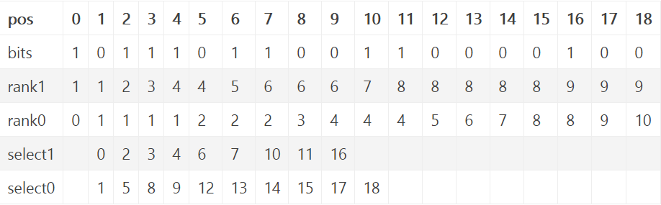
Level-Ordered Unary Degree Sequence (LOUDS)
rank1(x): Returns the number of 1 in range [0, x]
select1(y): Returns the location of the yth 1
Similarly, rank0(x) and select0(y)
O(1)
Notes:
1的个数等于节点数，0的个数节点数加1
对任何一个位置，开始位置到该点之间的bit 0出现的个数表示该点前面有多少个节点。
对任何一个位置，开始位置到该点之间的bit 1出现的个数表示该点前面的节点加上其直接孩子的节点数目。

Slide 17
Level-Ordered Unary Degree Sequence (LOUDS)
node-num = rank1(i):Get the corresponding node number in position i, such as rank1(2) = 2
i = select1(node-num):According to the node number, know the corresponding position, such as select1(2) = 2
Notes:
Node-num 位置i之前的节点数量，1的个数
Select1 第i个节点的位置，

Slide 18
Level-Ordered Unary Degree Sequence (LOUDS)
First_child(i) = select0(rank1(i)) + 1: Get the position of the first child of the node where the i-th position is located
Last_child(i) = select0(rank1(i) + 1) – 1: Get the position of the last child of the node where the i-th position is located
Parent(i) = select1(rank0(i)): the position of the parent node of the node where the i th position is located
Children(i) = last_child(i) - first_child(i) + 1: Get the number of children of the node where the i-th position is located
Child(i, num) = first_child(i) + num: Get the position of the num child of the node where the i-th position is located, num >= 0

Slide 19
Level-Ordered Unary Degree Sequence (LOUDS)
first_child(4) = select0(rank1(4)) + 1 = select0(4) + 1 = 9 + 1 = 10, rank1(10) = 7
last_child(4) = select0(rank1(4) + 1) - 1 = select0(4 + 1) - 1 = 12 - 1 = 11,rank1(11)=8
parent(4) = select1(rank0(4)) = select1(1) = 0,rank1(0)=1
children(4) = last_child(4) - first_child(4) + 1 = 8 – 7 + 1 = 2
cache-friendly
Notes:
相对于pointer-based, 这种方式都是在array上去look-up的. 所以 cache-friendly

Slide 20
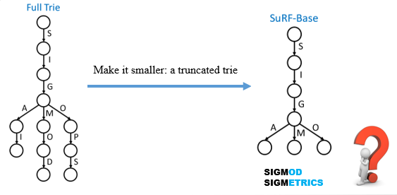
Succinct Range Filters
Notes:
FullTire是完全精确的，在集合中查找某个字符串的时候，不会出现关键字是否存在判别错误的情况。但是它有一个缺点就是占用的内存空间太大。为了让这棵Trie树变小，就要去截断一部分后缀，只会保存最短的前缀且这个前缀可以与集合中其他元素不同，这棵Trie树被称为Surf-Base.
Surf-Base有个问题就是如果现在有一个字符串的前缀和树中存储的字符串前缀相同，但它又不在给定的字符串集合中，这时判别集合中是否有关键字的FPR(False Positive Rate)就会很高

Slide 21
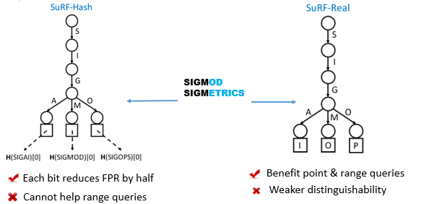
Succinct Range Filters
Notes:
SuRF-Hash(SuRF with Hashed Key Suffixes)：针对SuRF-Base有很高的FPR，在将集合中的关键字加入到SuRF-Base树的同时，也会对关键字进行hash计算，将得到的hash值的n个bit存储到最终的value中，当进行关键字的查找时，不仅要在Trie树上面查找，还要对比hash值。这种结构有利于Point查询，且保存的hash值每多一位，做Point quey的FPR就会减少一半。但是这个结构并不会对Range query有任何帮助，不能减少range query的FPR。
SuRF-Real(SuRF with Real Key Suffixes)：和SuRF with Hashed Key Suffixes不同，SuRF-Real将存储的hash值的n个bit换成了真实key（即value中存放着key），例如上图的右部分表示添加了8bit的suffixes(I,O,P)，这样虽然同时增强了Point query和Range query，但是关键字的区分度还是不高，在point查询下, 它的FPR比SuRF-Hash要高。

Slide 22
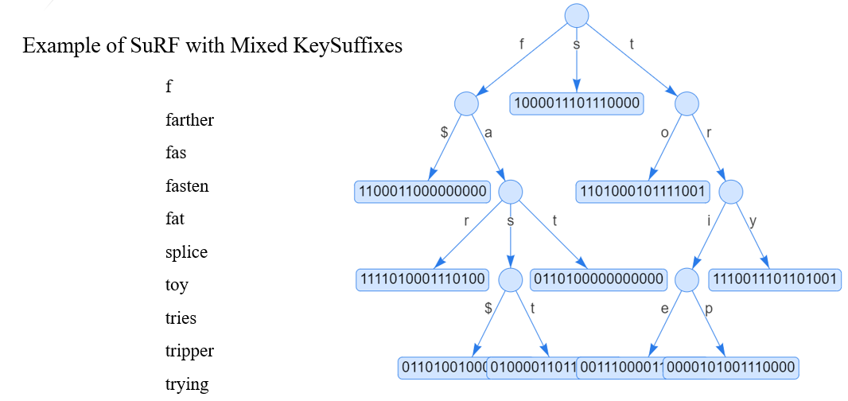
Succinct Range Filters
Notes:
SuRF-Mixed(SuRF with Mixed Key Suffixes)：为了同时享受Hash和Real两种方式的优点, Mixed模式就是将两种方式混合使用，存储的value中有一部分是real key，另一部分是hashed key，混合的比例可以根据数据分布进行调节来获得最好的效果。如下图是一个案例：

Slide 23
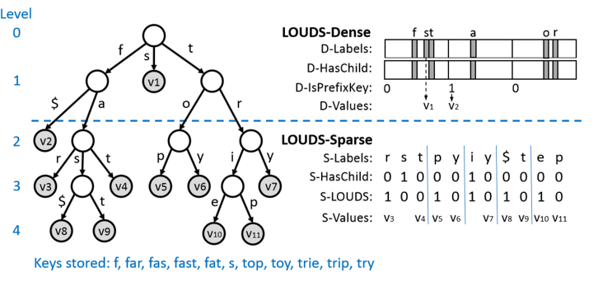
Fast Succinct Tries(FST)
D-ChildNodePos(pos) = 256 ×rank1(D-HasChild, pos): Calculates the position of the first child node.
ParentNodePos(pos) = 256 ×select1 (D-HasChild, Lpos/256⌋) : Calculates the position of the parent node.
D-ValuePos(pos) = rank1(D-Labels, pos) - rank1(D-HasChild, pos) + rank1(D-IsPrefixKey, Lpos/256⌋)-1
Notes:
SuRF是基于FST(Fast Succinct Tries)的，这是一种同时支持点查询和范围查询，且具有高效的空间利用率的静态字典树。
LOUDS-Dense，用空间换性能一次性查找到所有孩子节点
LOUDS-Dense中的每个节点包含了3个256位的bitmap和一个字节序列，他们的含义如下：
D-Labels：标记该节点的分支表示的字符。如果一个节点的分支表示的字符在bitmap中的相应位是1，该位的下标为这个字符的ASCII码值。$是一个特殊字符，表示到该节点某个分支位置的前缀也是一个合法的key。
D-HasChild：标记该节点的每个分支是否还有子节点。
D-IsPrefixKey：标记到该节点某个分支为止的前缀是否也是一个合法的key。
D-Values：是按序排列的一些与每个key对应的定长的值。存储的是固定大小的 value，在本文中，表示的是指向之前说过三种后缀（hashed, Real, Mixed）的指针。
第一个 bitmap 叫做 D-labels，如果表示这个 node 是否有 label i，如果有，那么第 i bit 位就是 1。譬如上面的例子，Dense 的 label 在 level 1 有 f，s 和 t，那么在第 102（f），115（s） 和 116 （t）bit 位就会设置为 1。大家其实可以看到，具体哪一个 bit 位，就是 ASCII 码的值。
第二个 bitmap 是 D-HasChild，如果一个 node 下面还有子节点，那么就将该 label 对应的 bit 在 D-HasChild 里面设置为 1。继续上面的例子，f 和 t 都有子节点，而 s 没有，所以 102 和 116 bit 都会设置为 1。
求根节点的中D-Label为t的孩子节点（D-HasChild(pos)=1）分支，Position(t) = 116，则：
D-ChildNodePos(256)=256×rank1(D-HasChild,pos) = 256 * 2= 512 //第三个节点的起始位置为512。
求父亲节点：假设求pos=623(第三个节)的父亲位置：
D-ParentNodePos(pos) = select1(D-HasChild, ⌊pos/256⌋)
带入公式得D-ParentNodePos(pos) = select1(D-HasChild,⌊623/256⌋) = select1(D-HasChild, 2) = 116

Slide 24
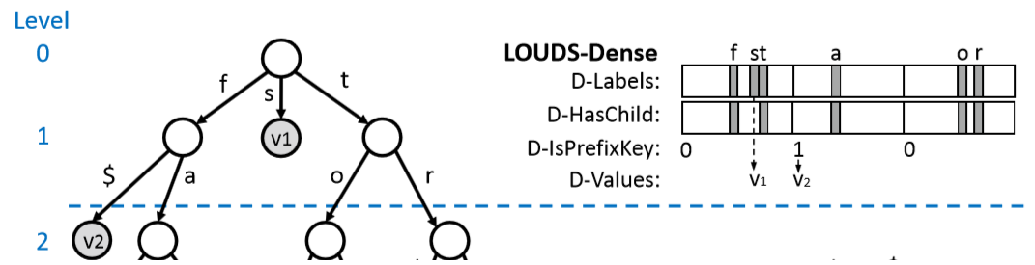
LOUDS-Dense
Encodes each trie node using three bit maps of size 256 and a byte-sequence for the values
D-Labels : record the branching labels for each node.
D-HasChild : indicate whether a branch points to a sub-trie or terminates

Slide 25
LOUDS-Dense
D-IsPrefixKey : indicate whether the prefix that leads to the node is also a validkey (one bit per node)
D-Values : store the fixed-length values mapped by the keys. (e.g.,pointers)

Slide 26
LOUDS-Dense
D-Labels : 000...010000000000001100…000
D-HasChild : 000...010000000000000100…000
(102) (115)(116)
D-IsPrefixKey : 0
D-Values : pointers(hashed key suffixes)

Slide 27
LOUDS-Dense
given pos where D-HasChild[pos] = 1, position of the first child node
D-ChildNodePos(pos)=256×rank1(D-HasChild, pos)
Eg: Position(t) = 116,rank1(D-HashChild) = 2
pos = 256 * 2 = 512

Slide 28
LOUDS-Dense
position of the parent node
D-ParentNodePos(pos) = select1(D-HasChild, ⌊pos/256⌋)
Eg: Position(t) = 623, ⌊pos/256⌋ = 2
select1(D-HashChild) = 116

Slide 29
Fast Succinct Tries(FST)
S-ChildNodePos(pos) = select1(S-LOUDS, rank1(S-HasChild, pos) + 1)
S-ParentNodePos(pos) = select1(S-HasChild, rank1(S-LOUDS, pos) - 1)
S-ValuePos(pos) = pos - rank1(S-HasChild, pos) - 1
Notes:
LOUDS-Sparse，冷数据保证空间节约
LOUDS-Dense中的每个节点包含了2个字节序列和2个bitmap，他们的含义如下：
S-Labels：标记该节点的分支表示的字符。
S-HasChild：标记该节点的每个分支是否还有子节点。
S-LOUDS：标记该节点的每个分支是否是该节点的第一个分支。
S-Values：和D-Values一样。
R,s,t 8bit，
三个公式：
S-ChildNodePos(pos) = select1(S-LOUDS, rank1(S-HasChild, pos) + 1)
S-ParentNodePos(pos) = select1(S-HasChild, rank1(S-LOUDS, pos) - 1)
S-ValuePos(pos) = pos - rank1(S-HasChild, pos) - 1

Slide 30
LOUDS-Sparse
LOUDS-Sparse encodes a trie node using four byte or bit-sequences
S-LOUDS(one bit) : denote node boundaries: if a label is the first in a node,Its S-LOUDS bit is set.
S-Values : store the fixed-length values mapped by the keys. (e.g.,pointers)
Notes:
LOUDS-Sparse，冷数据保证空间节约
LOUDS-Dense中的每个节点包含了2个字节序列和2个bitmap，他们的含义如下：
S-Labels：标记该节点的分支表示的字符。
S-HasChild：标记该节点的每个分支是否还有子节点。
S-LOUDS：标记该节点的每个分支是否是该节点的第一个分支。
S-Values：和D-Values一样。

Slide 31
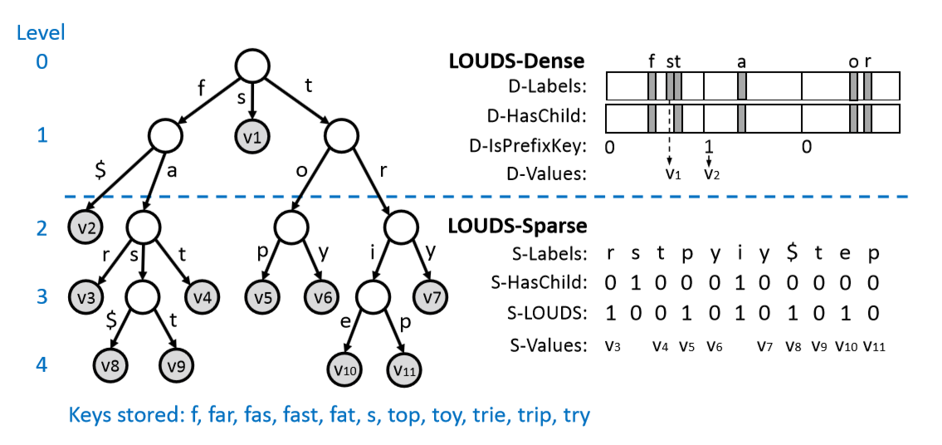
LOUDS-Sparse
position of the parent node
S-ParentNodePos(pos) = select1(S-HasChild, rank1(S-LOUDS, pos) -1)
pos = 9 (e)
rank1(S-LOUDS, pos)= 5+3 = 8
select1(S-HasChild, 7) =6 (2)
(inclue D-HasChild 5)
Notes:
现在求pos = 9的父节点，rank1(S-LOUDS, pos) = 8（ rank1(S-LOUDS, pos) = 5 但是加上LOUDS-Dense上的3个节点）select1(S-HasChild, 7) = 6 （S-HasChild还包括了LOUDS-Dense上的D-HasChild,5个）
求孩子节点：假设某一结点的label分支有节点，即对应的S-HasChild[pos] = 1，(pos=5)则对应label分支的孩子节点的位置是:S-ChildNodePos(pos) = select1(S-LOUDS,rank1(S-HasChild,pos) + 1)
例如，S-HasChild[5]=1，rank1(S-HasChild, pos) = 2 + 5 =7（这里要加上LOUDS-Dense上的D-HasChild），select1(S-LOUDS, 7 + 1) = 9（S-LOUDS主要代表节点的label边界，需要减去LOUDS-Dense上的3个节点，实际上求的是select1(S-LOUDS, 8-3)）

Slide 32
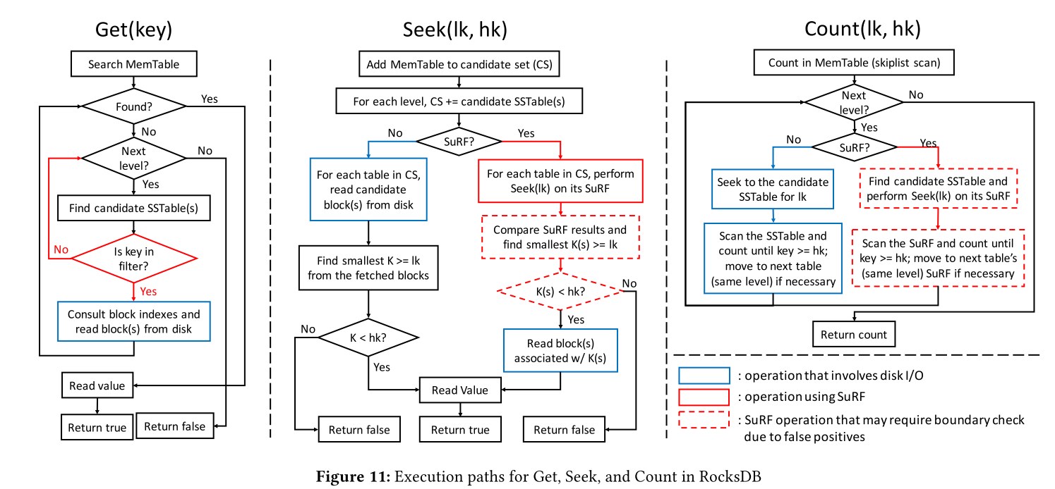
Execution for Get, Seek, and Count use SuRF
Notes:
对于Get（key），SuRF的用法与Bloom过滤器完全相同。从理论上讲，RocksDB逐级搜索。 在每个级别，RocksDB都通过表缓存中的块索引来定位候选SSTable和块（级别0可能具有多个候选）。 对于每个候选SSTable，如果有过滤器可用，则RocksDB首先查询过滤器，并且仅在过滤器结果为肯定时才获取SSTable块。 如果过滤结果为负，则跳过候选SSTable并保存不必要的I / O。 对于Seek（lk，hk），如果未指定hk（高键），我们将其称为
打开寻求。 否则，我们称其为“封闭寻求”。
Closed Seek：CS
为了实现Seek（lk，hk），RocksDB首先通过在块索引中搜索lk（低键）来收集所有级别的候选SSTable。RocksDB将从所选的SSTable中精确地获取一个包含全局最小值K的块。 包含块有最小大于lk的K。过滤大量的LN层避免扫描所有的sstable
Count，枚举lk，hk检查是否在SuRF中

Slide 33
SuRF Conclusion
SMALL: close to theoretic minimum
64-bit integer keys, 1% false positive rate: ≈ 12 bits per key
FAST: comparable to fastest trees
10 million 64-bit integer keys: ≈ 200 ns per query
USEFUL: evaluated in RocksDB
speed up range queries by up to 5x

Slide 34
Reference
https://github.com/facebook/rocksdb/wiki/
log-structured-merge-tree:http://www.slideshare.net/ssuser7e134a/log-structured-merge-tree
https://www.open-open.com/lib/view/open1424916275249.html
https://www.cnblogs.com/helloworldcode/p/10877604.html
Zhang, H., Andersen, D. G., Kaminsky, M., Keeton, K., & Pavlo, A. (n.d.). SuRF : Practical Range Query Filtering with Fast Succinct Tries.

